Slide 1
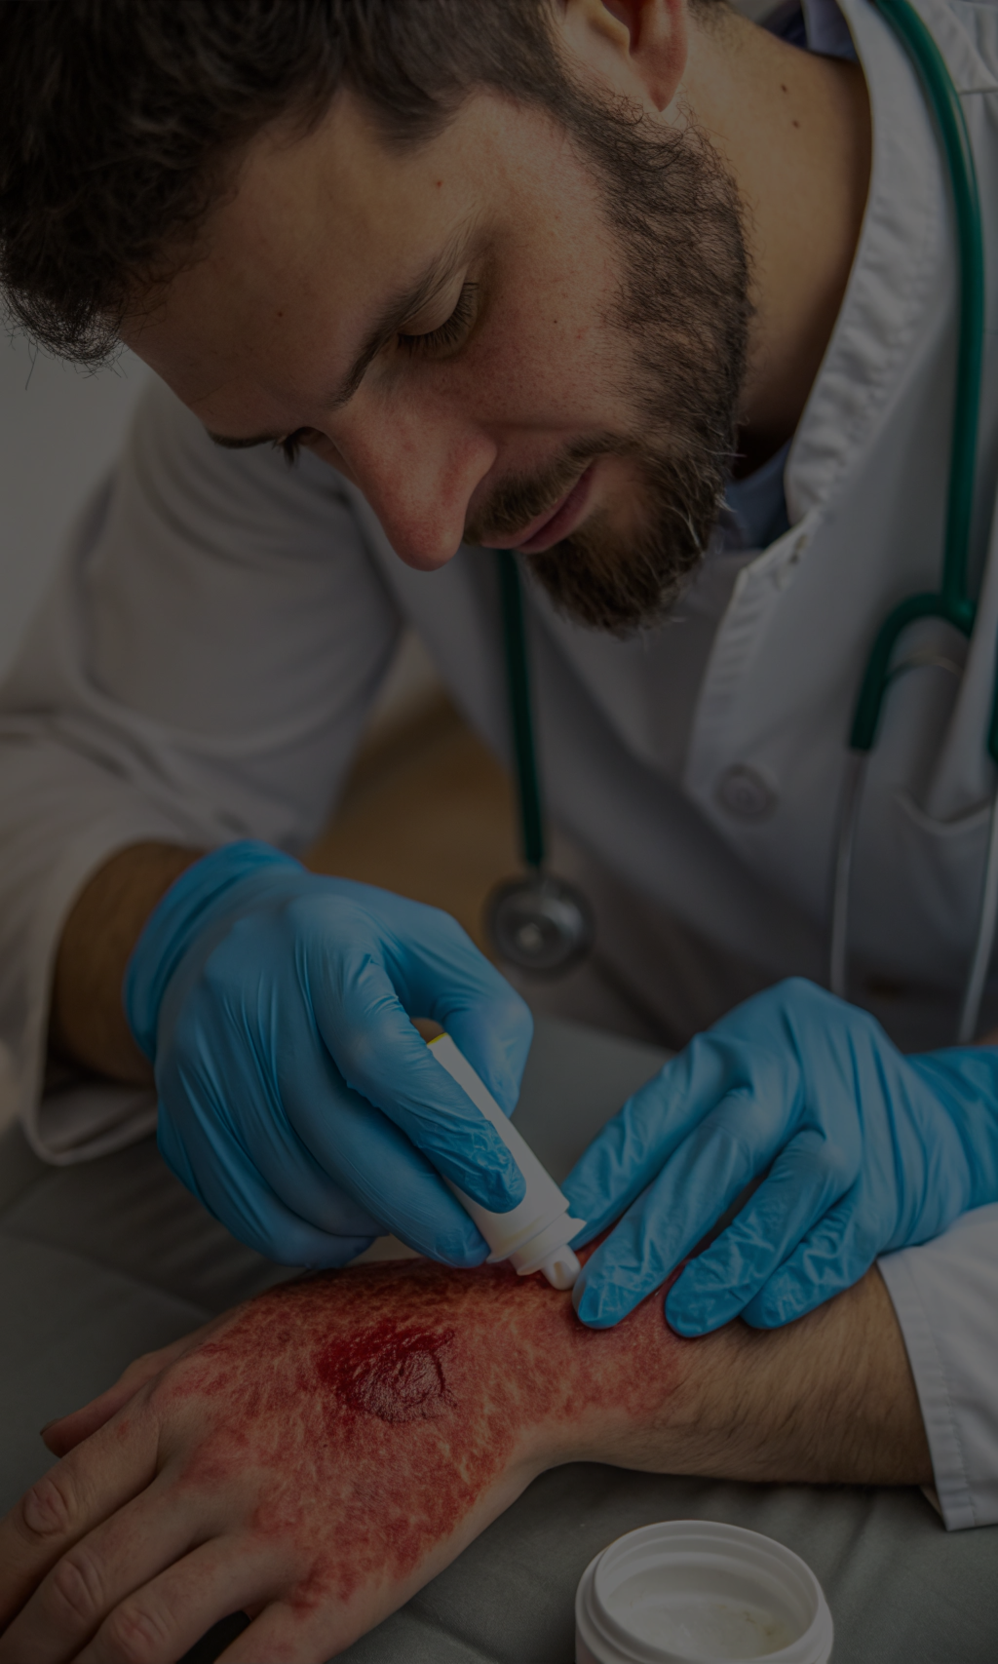
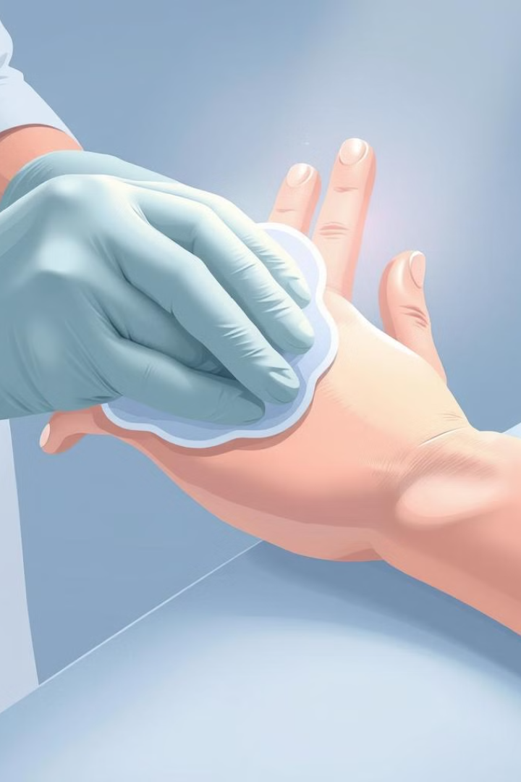
Stopnie oparzeń,
i co z nimi zrobić?
Oparzenia to uszkodzenia skóry i znajdującej się pod nią tkanki spowodowane ekspozycją na ciepło, elektryczność, chemikalia lub promieniowanie. Istnieją różne stopnie oparzeń, z których każdy wymaga innego rodzaju leczenia. W tej prezentacji przyjrzymy się stopniom oparzeń i sposobom ich leczenia.
Maksiuta Yuliia
8-A

Slide 2

Definicja oparzeń 1. stopnia
Definicja
Objawy
Oparzenia stopnia 1 to najłagodniejsze i najbardziej powierzchowne oparzenia. Dotyczą one tylko wierzchniej warstwy skóry, powodując zaczerwienienie, ból i łagodny obrzęk. Przykładem oparzenia 1. stopnia jest oparzenie słoneczne.
Zaczerwienienie skóry, ból, obrzęk, uczucie pieczenia.

Slide 3
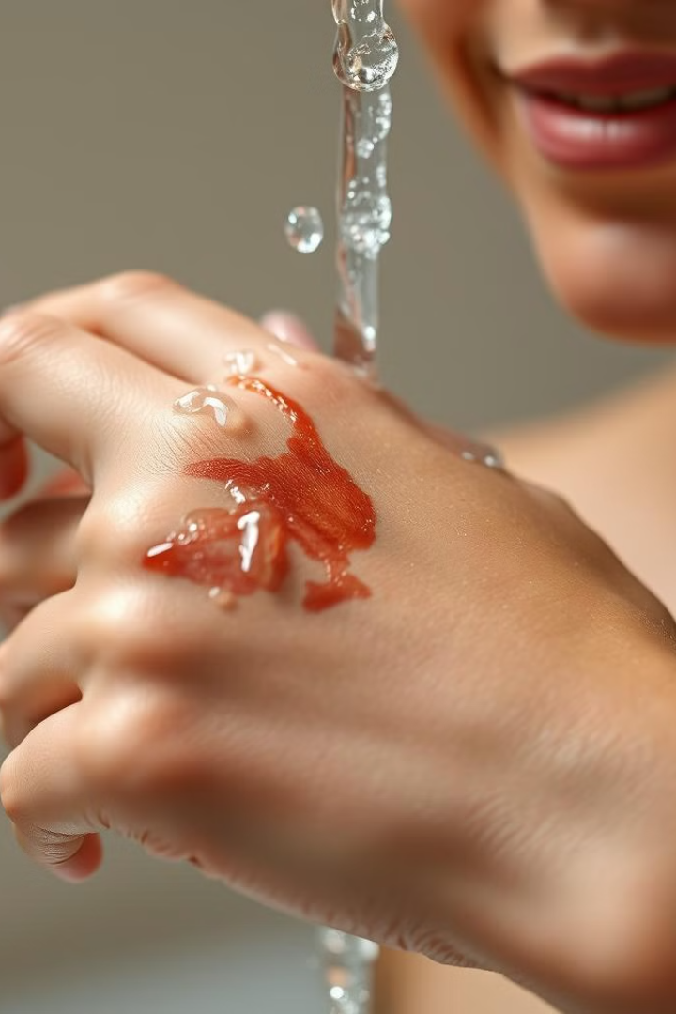
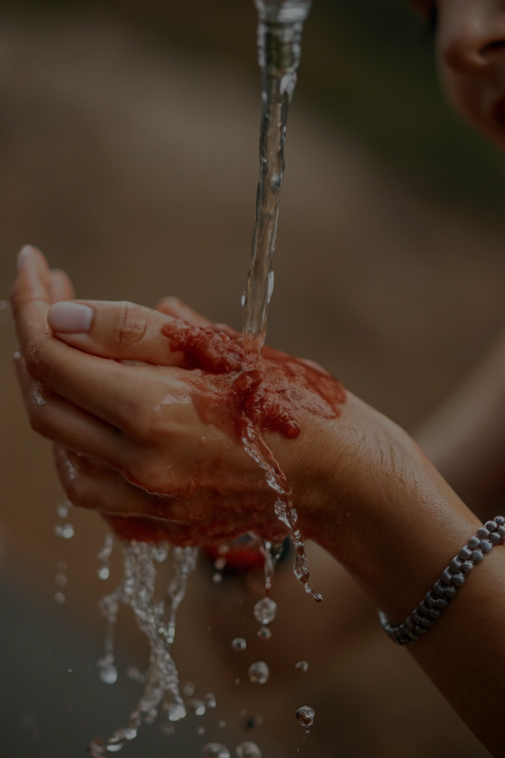
Jak leczyć oparzenia 1. stopnia
Chłodzenie
Nawilżanie
Chłodzić oparzenie zimną wodą przez 10-15 minut. Nie używaj lodu, ponieważ może on uszkodzić skórę.
Użyj kremu nawilżającego lub balsamu, aby ukoić skórę. Unikaj maści i kremów zawierających substancje zapachowe lub barwniki.
Substancje niebezpieczne
W przypadku oparzeń, mydła i ostre produkty mogą uszkodzić uszkodzoną skórę i spowolnić gojenie, nie należy ich używać.

Slide 4
Definicja oparzeń 2. stopnia
Definicja
Objawy
Oparzenia stopnia 2 dotyczą górnych i środkowych warstw skóry. Powodują zaczerwienienie, ból, obrzęk i pęcherze. Pęcherze mogą być wypełnione przezroczystym płynem. Zazwyczaj są one bardziej bolesne niż oparzenia 1. stopnia.
Zaczerwienienie, ból, obrzęk, pęcherze, uczucie pieczenia.

Slide 5
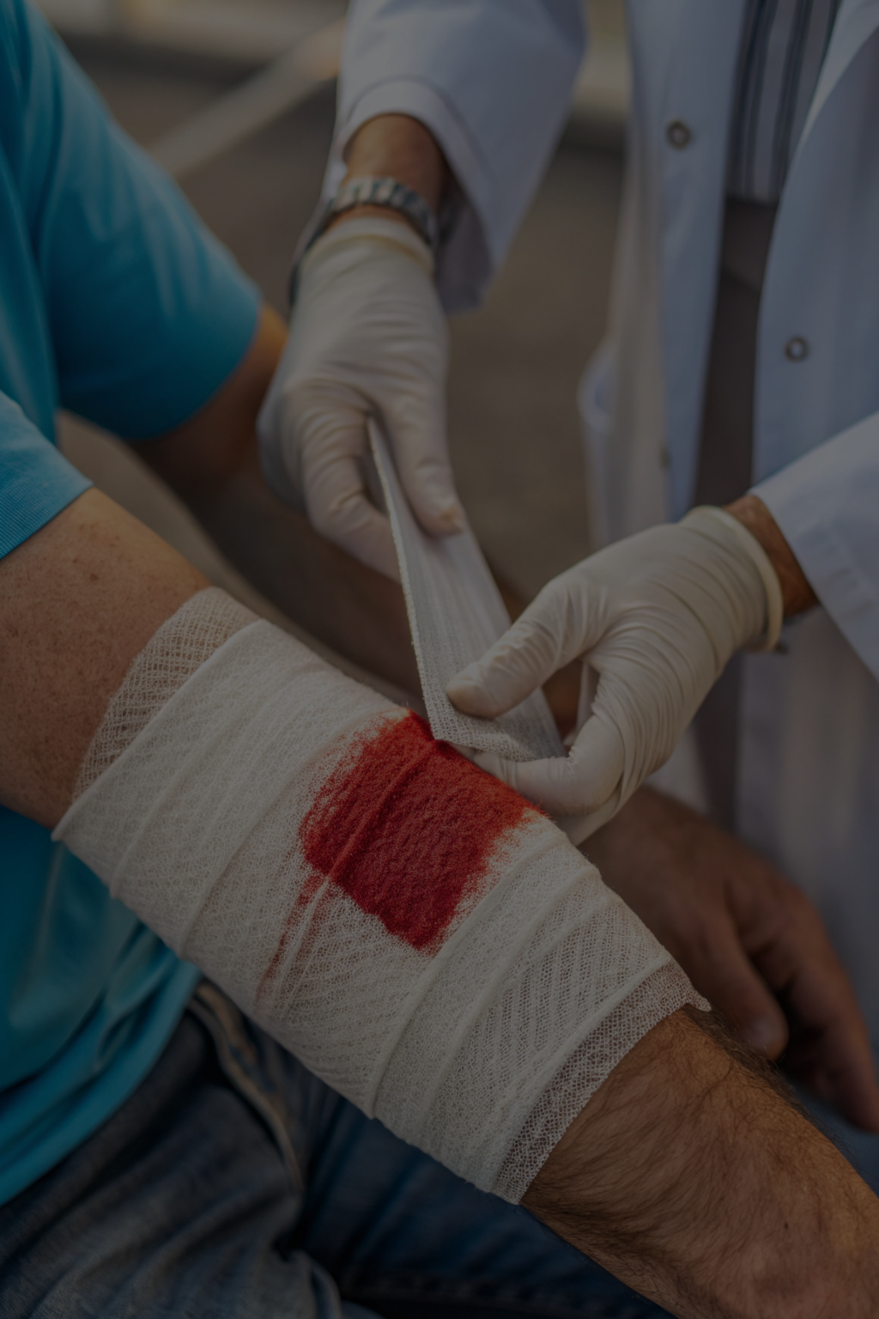
Jak leczyć oparzenia 2. stopnia
Chłodzenie
Bandaż
Chłodzić oparzenie zimną wodą przez 10-15 minut. Nie używaj lodu, ponieważ może on uszkodzić skórę.
Przykryj oparzenie czystym opatrunkiem. Unikaj waty i innych lepkich materiałów.
Kontakt z lekarzem
Jeśli oparzenie jest rozległe, głębokie lub dotyczy twarzy, rąk, nóg lub narządów płciowych, należy zwrócić się o pomoc medyczną.

Slide 6
Definicja oparzeń 3. stopnia
Definicja
Objawy
Oparzenia stopnia 3 dotykają wszystkich warstw skóry i mogą uszkodzić mięśnie, kości i nerwy. Skóra może być biała, brązowa lub czarna. Oparzenia stopnia 3. zwykle nie są bolesne, ponieważ uszkodzone są zakończenia nerwowe. Zazwyczaj wymagają pilnej pomocy medycznej.
Skóra może być biała, brązowa lub czarna. Może wystąpić obrzęk i brak czucia. Czasami może wystąpić silny ból.

Slide 7
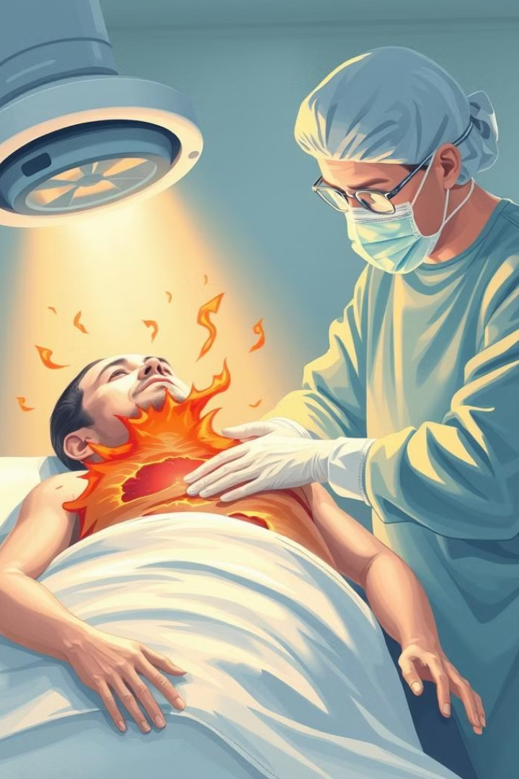
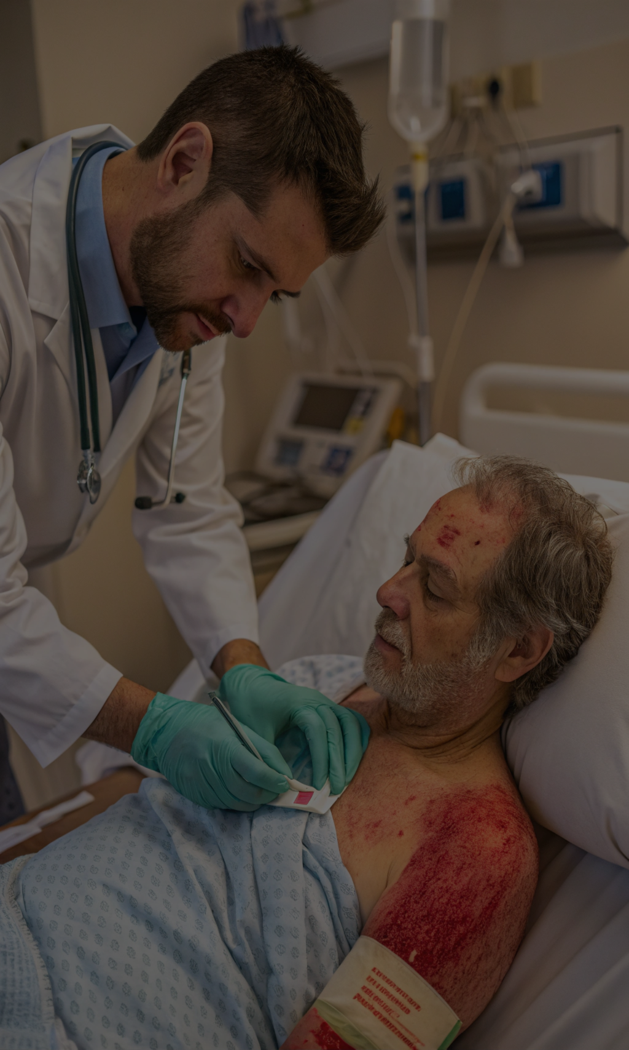



Jak leczyć oparzenia 3. stopnia
Natychmiastowa pomoc medyczna
Transport
Oparzenia 3. stopnia wymagają natychmiastowej pomocy medycznej. Należy wezwać karetkę lub udać się do szpitala.
Nie próbuj samodzielnie przenosić osoby z rozległymi oparzeniami. Poczekaj na profesjonalną pomoc.
Leczenie
Leczenie oparzeń 3. stopnia obejmuje przeszczepy skóry, antybiotyki i środki przeciwbólowe. Oparzenia 3. stopnia mogą pozostawiać blizny i wymagać rehabilitacji.

Slide 8
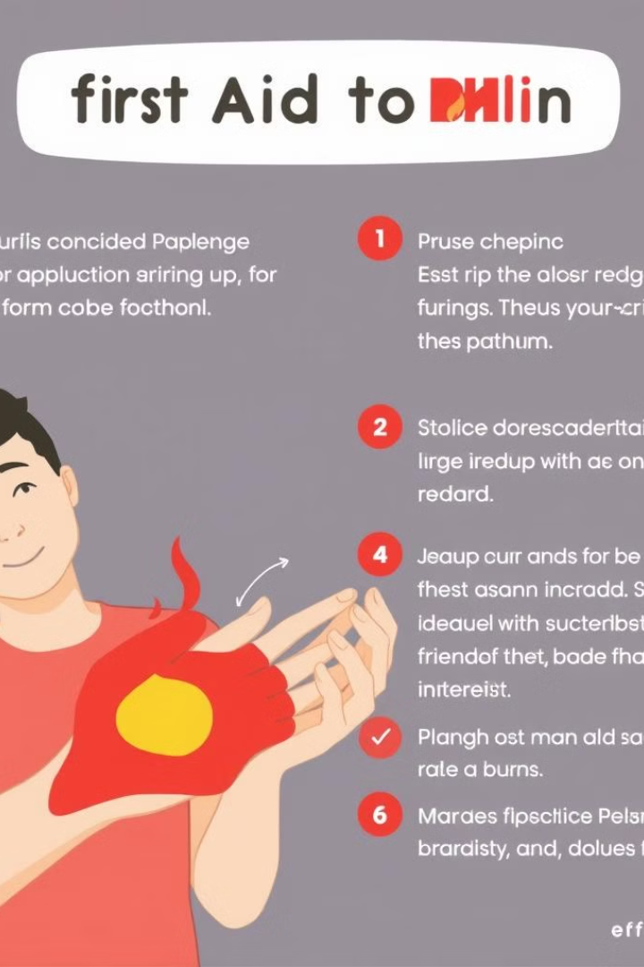
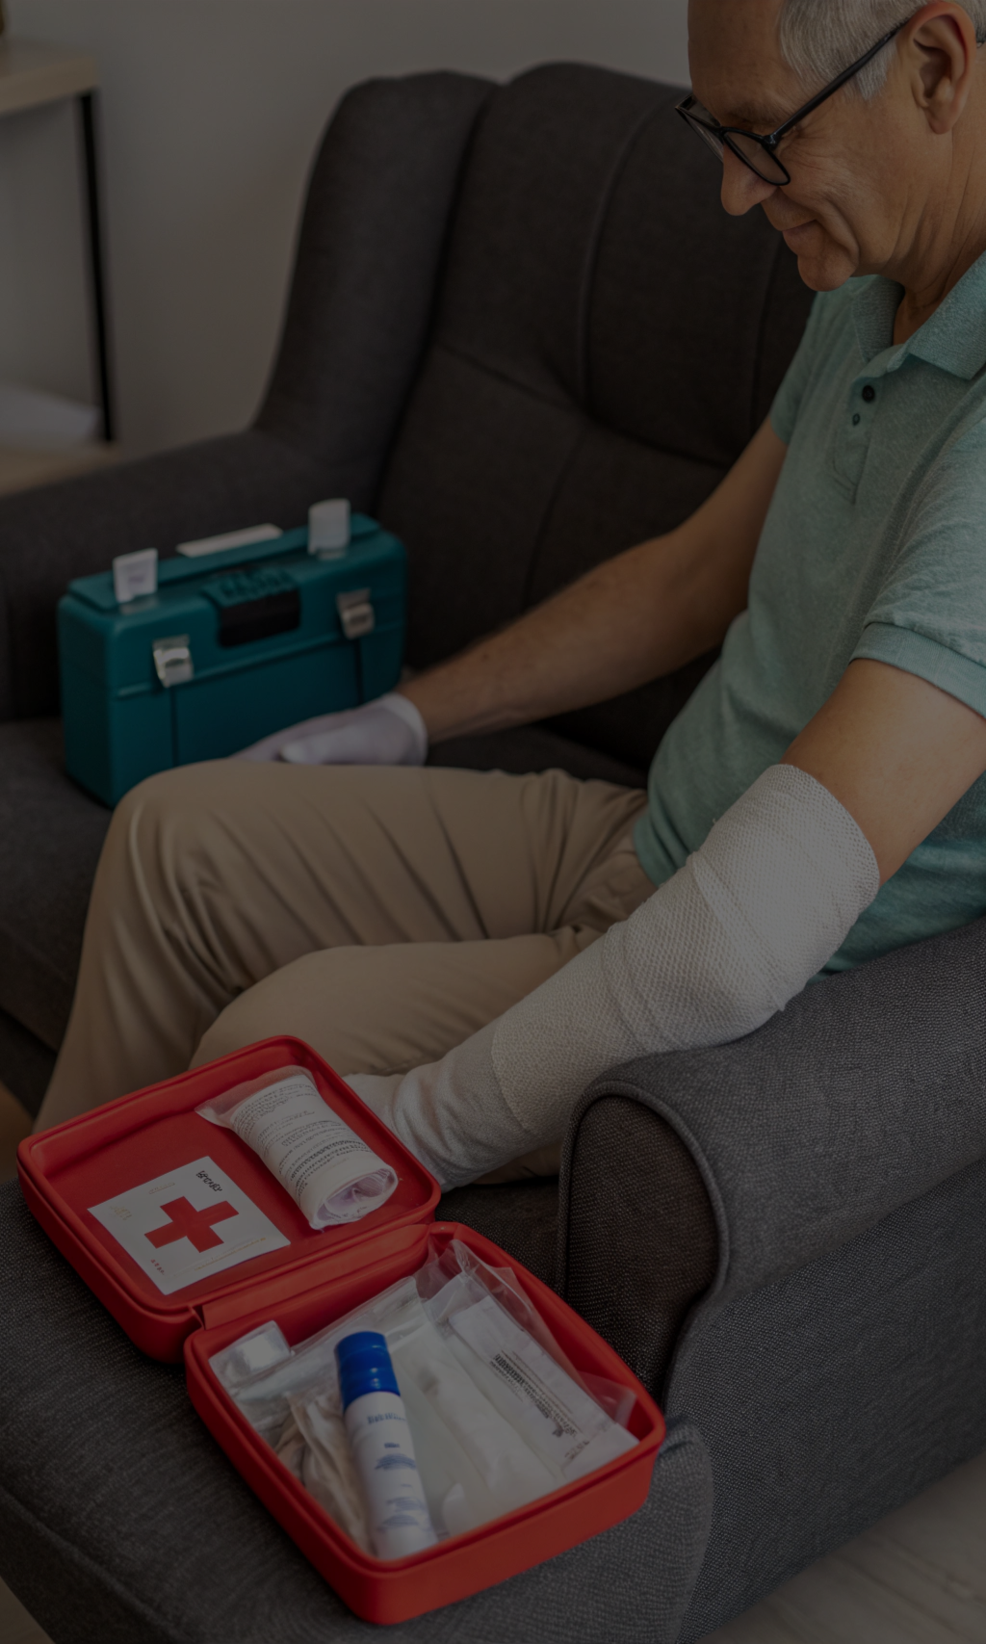
Pierwsza pomoc w
przypadku oparzeń
1
Chłodzenie
Chłodzić oparzenie zimną wodą przez 10-15 minut. Nie używaj lodu, ponieważ może on uszkodzić skórę.
2
bandaż
Przykryj oparzenie czystym, nieprzywierającym opatrunkiem. Unikaj używania waty lub innych materiałów, które mogą przykleić się do rany.
3
Kontakt z lekarzem
Jeśli oparzenie jest rozległe, głębokie lub dotyczy twarzy, rąk, nóg lub narządów płciowych, należy zwrócić się o pomoc medyczną.

Slide 9



Zapobieganie oparzeniom
1
Uwaga
2
Instalacje
3
Szkolenie
Zapobieganie oparzeniom jest najlepszym sposobem zapobiegania tym urazom. Postępuj zgodnie z poniższymi wskazówkami, aby zmniejszyć ryzyko oparzeń:
- Podczas pracy z gorącymi przedmiotami należy używać rękawic ochronnych.
- Nie pozostawiaj dzieci bez opieki w pobliżu otwartego ognia.
- Nie używaj urządzeń elektrycznych w łazience.
- Unikaj noszenia luźnych ubrań w pobliżu otwartego ognia.

Slide 10
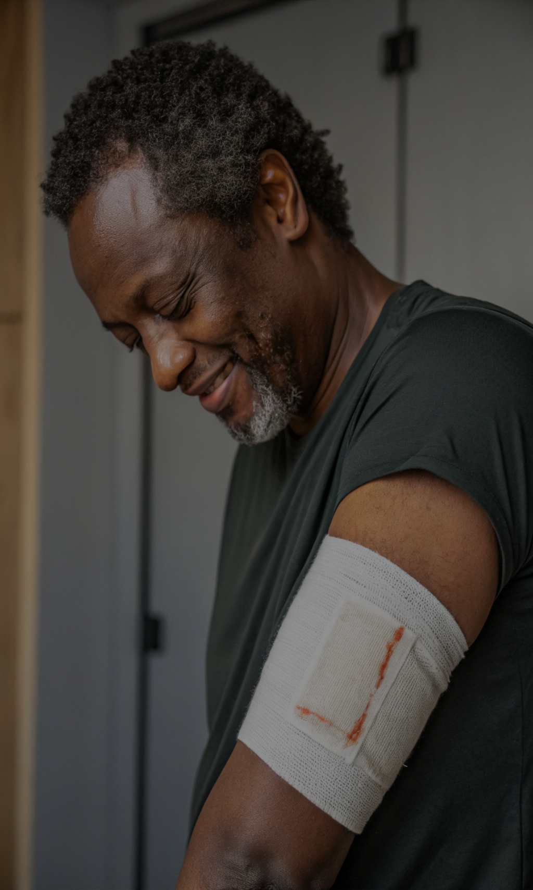

Wnioski i zalecenia
1
2
Stopień
Leczenie
Ważne jest, aby zrozumieć stopnie oparzeń w celu ich właściwego leczenia.
Chłodzenie, bandażowanie i poszukiwanie pomocy medycznej to kluczowe kroki w leczeniu oparzeń.
3
Zapobieganie
Zapobieganie oparzeniom jest najskuteczniejszym sposobem zapobiegania oparzeniom.
Oparzenia mogą być poważnymi obrażeniami. Należy pamiętać, że terminowe i właściwe leczenie może znacznie poprawić wyniki leczenia oparzeń. Zachowaj ostrożność i rozwagę, aby uniknąć oparzeń.

